Slide 1
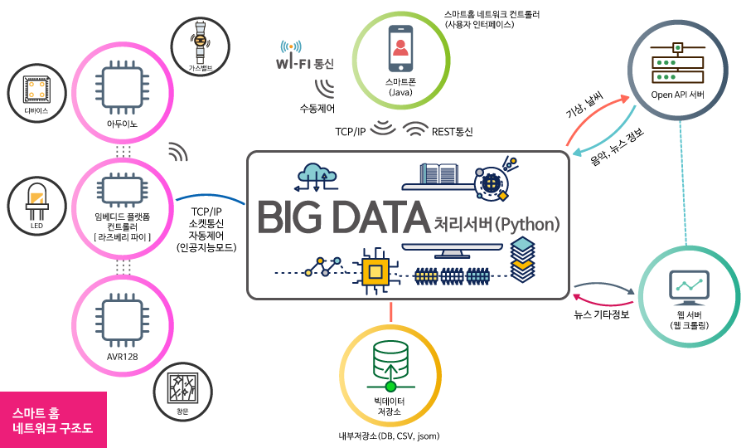
스마트 홈네트워크 여러분이 구현할 수 있어요.

Slide 2




환경이 바뀌어도 관련 기술구조는 같습니다.
Spring Framework
웹서버
웹크롤링
- Beautiful Soup
- 정규식
- Html5
- css
- Javascript
- JQuery
- AJAX client
Internet
REST
오픈API
서버
DBMS
(MySQL)
Bigdata
Server
REST
Python
- 분석, 저장, 시각화, 머신러닝, 텍스트마이닝 관련 모듈

